Slide 1
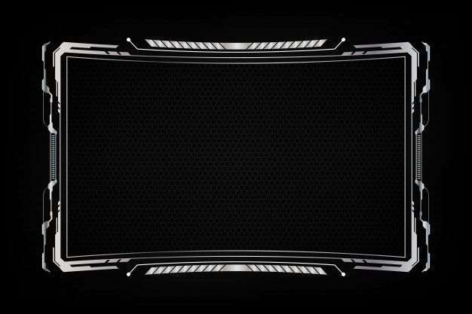

PROJETO LINHA CERTA
UM TRABALHO DE:
Cláudio Rafael Igor Gonçalo
Paulo César Maria Eduarda Bruno das Neves

Slide 2
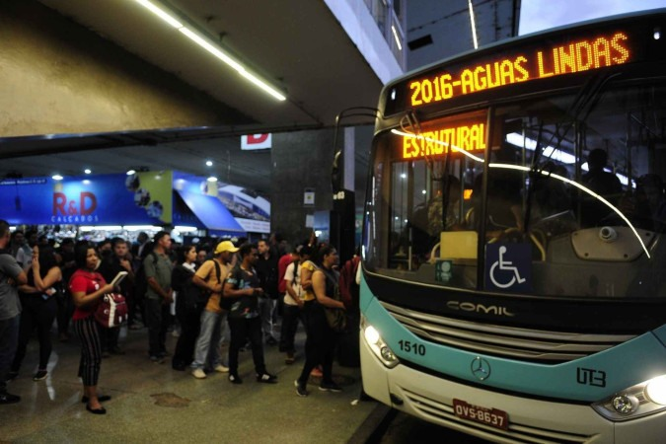
O PROBLEMA DO TRANSPORTE
ESTUDOS APONTAM QUE NO BRASIL, CERCA DE 50% DA POPULAÇÃO UTILIZA O TRANSPORTE PUBLICO NO DIA-A-DIA, SEJA PARA IR AO TRABALHO OU PARA ATIVIDADES COTIDIANAS

Slide 3
A superlotação é um dos principais problemas do transporte público no Brasil, sendo apontada por muitos como o maior problema. Outros problemas recorrentes são:
Frota antiga
Ônibus barulhentos
Pontos de ônibus inadequados
Passagem cara
Atraso constante
Veículos em condições ruins
Grande tempo de espera nos pontos de ônibus e metrô
“Já acordo cedo pensando nestas situações, pois não gosto de chegar atrasado”, diz precavido o porteiro, que leva entre uma hora e uma hora e meia até o local de trabalho.

Slide 4
“Nada custa mais caro que a ausência de informação.”
“Viver efetivamente significa ter a informação adequada.”
INFORMAÇÃO
⁠A Informação Gera a Ação e a Desinformação Gera a Conformação
"Uma das maiores desigualdades é a falta de informação"

Slide 5
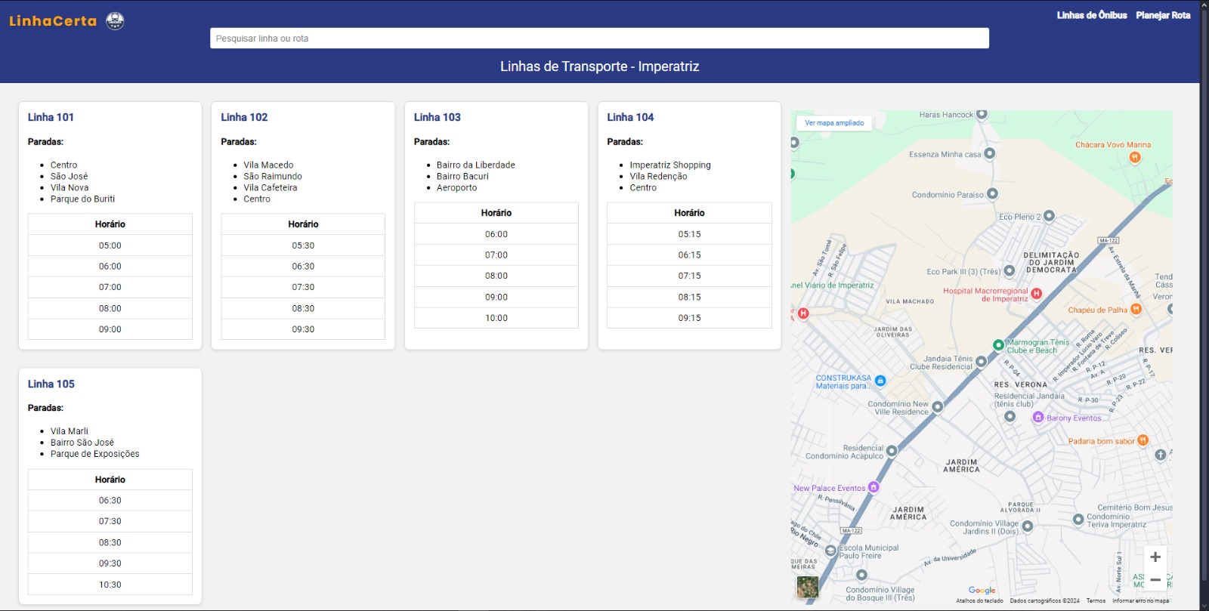
NOSSA PROPOSTA:
Nosso objetivo principal é informatizar o sistema de transporte publico com o intuito de facilitar o dia-a-dia dos cidadãos, sejam eles de quaisquer idade e futuramente de qualquer cidade

Slide 6
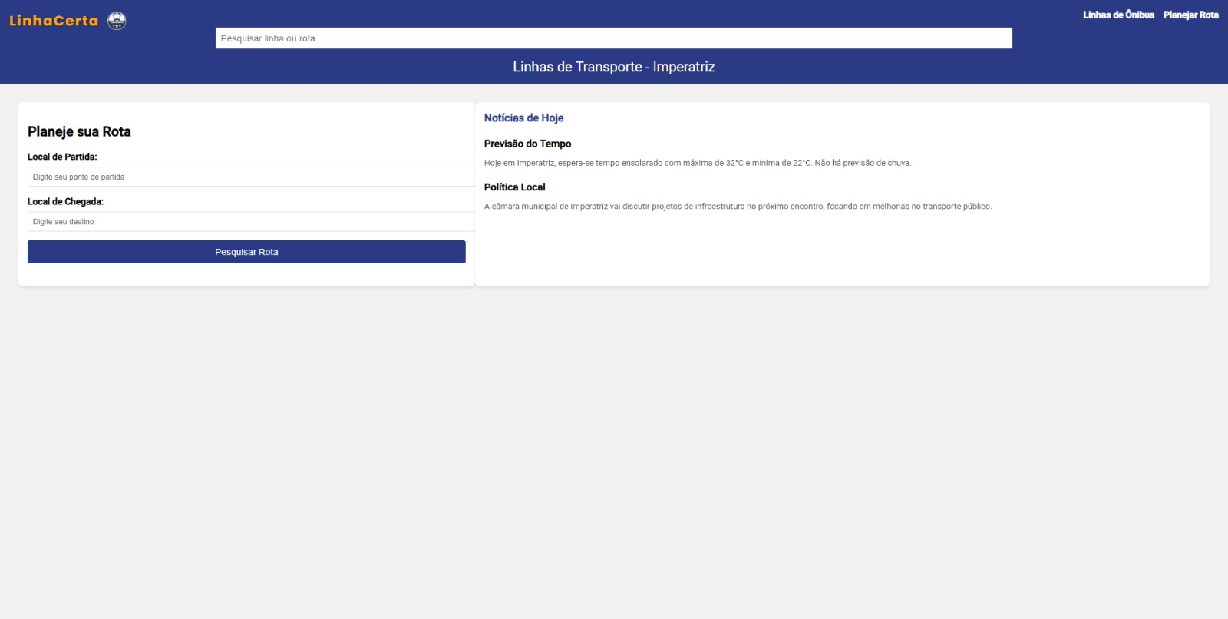
NOSSA PROPOSTA:
Nosso objetivo principal é informatizar o sistema de transporte publico com o intuito de facilitar o dia-a-dia dos cidadãos, sejam eles de quaisquer idade e futuramente de qualquer cidade

Slide 7
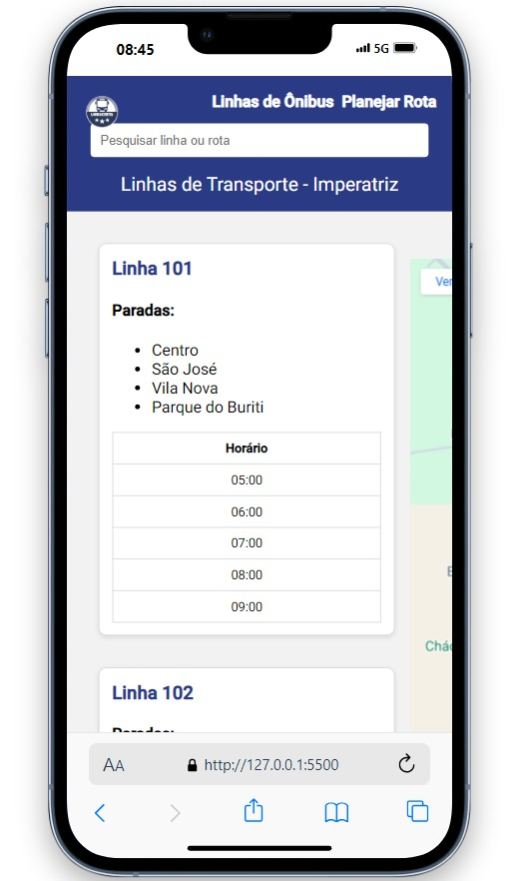
ACESSIBILIDADE:
Nós da Linha Certa, nos preocupamos com a acessibilidade, por isso trabalhamos para que nossa plataforma funcione tão bem em Desktops quanto em aparelhos moveis, utilizamos uma interface limpa e clara, com ferramentas para atender usuários com dificuldades visuais

Slide 8
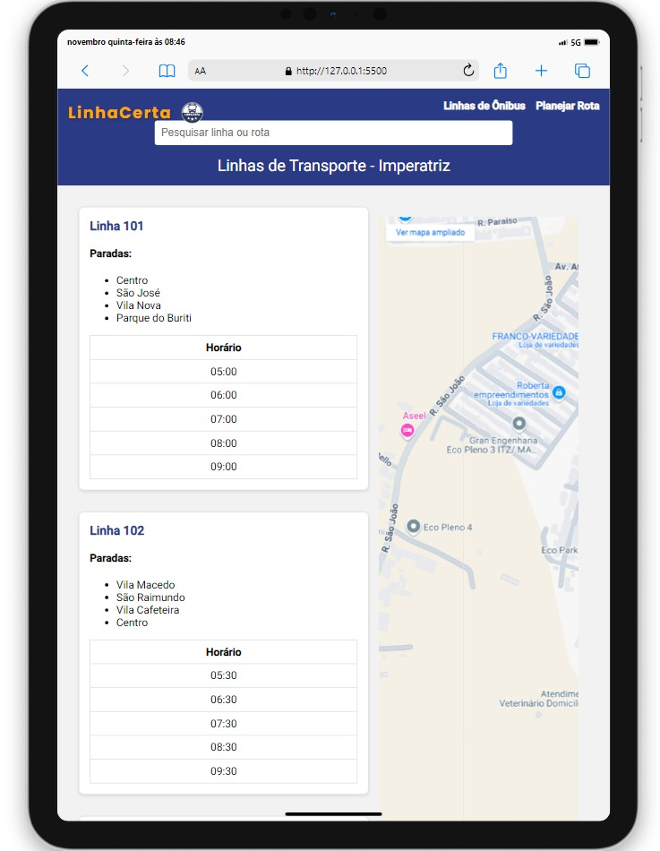
ACESSIBILIDADE:
De modo geral o site contem elementos grandes para facilitar a visualização dos itens principais, dessa forma, em aparelhos moveis, as informações são mais resumidas, se fazendo necessário rolar a tela

Slide 9
PROJETO LINHA CERTA
UM TRABALHO DE:
Cláudio Rafael Igor Gonçalo
Paulo César Maria Eduarda Bruno das Neves

